Slide 1


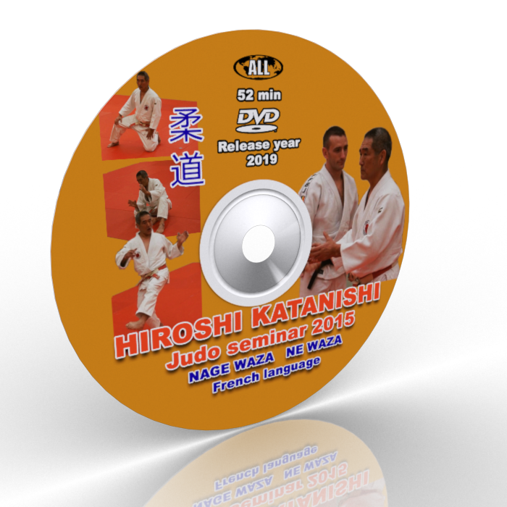
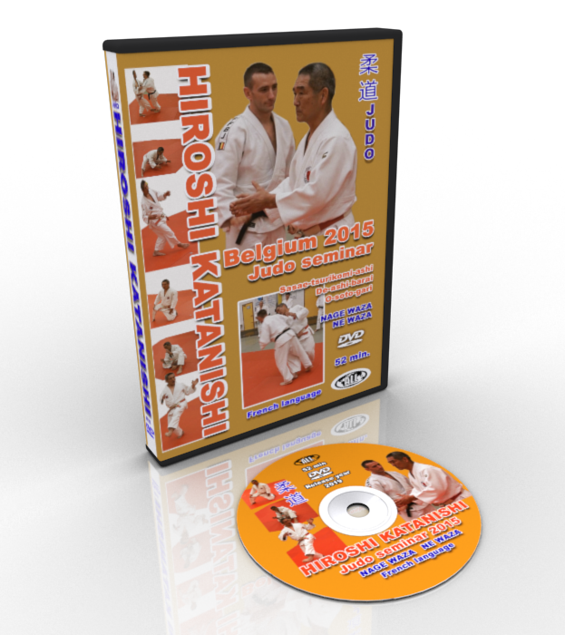
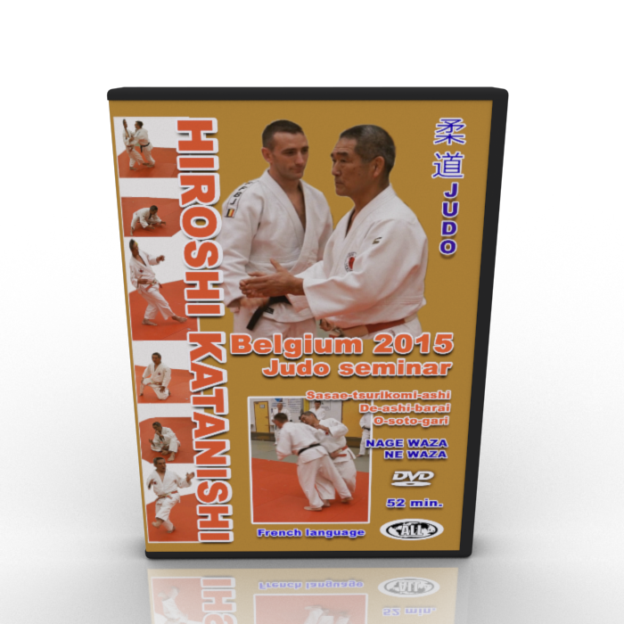
Обучение технике дзюдо. Семинар. Катаниши. Бельгия 2015.
Уроки дзюдо
kfvideo.ru
+7-916-124-59-49

Slide 2
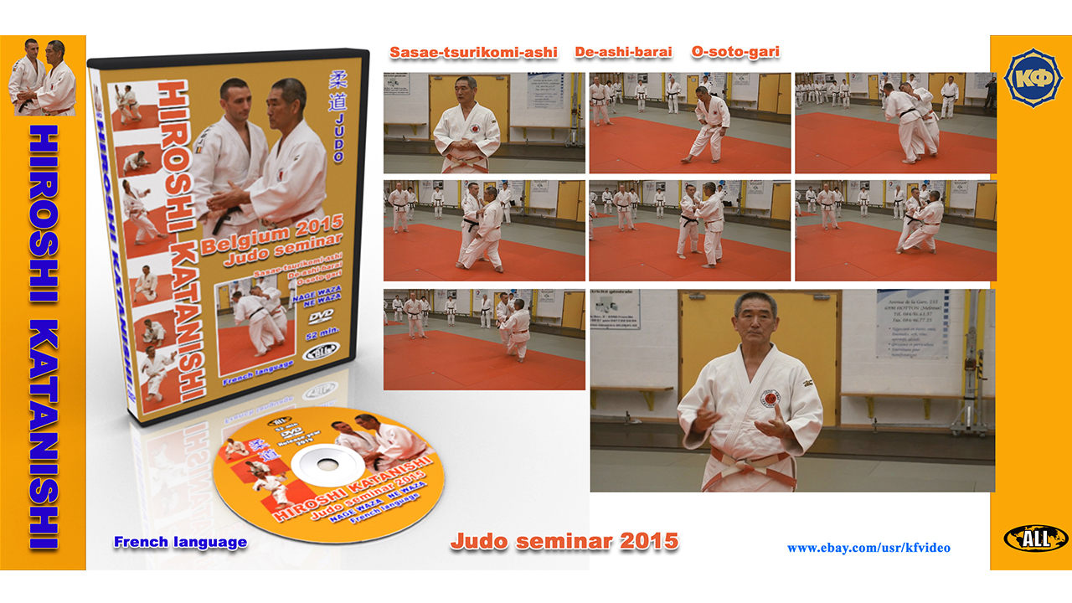
Обучение технике дзюдо. Семинар. Катаниши. Бельгия 2015.
В 2015 известный мастер дзюдо Хиросши Катаниши проводил семинар для тренеров бельгийской федерации дзюдо. Хироши Катаниси является экспертом Европейской федерации дзюдо. Специалист высшего класса. Проводит семинары по всему миру в рамках проекта «Совершенствуй свой клуб». Обладатель 8-го дана. Это самый востребованный эксперт по сравнению с 20 другими специалистами, работающими над этим проектом.
kfvideo.ru
+7-916-124-59-49

Slide 3
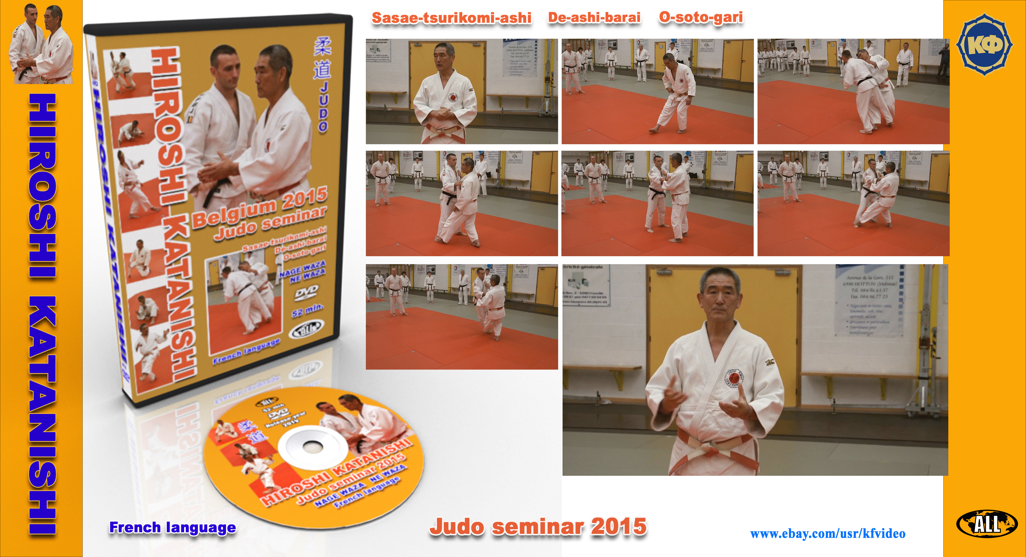
Обучение технике дзюдо. Семинар. Катаниши. Бельгия 2015.
Легче назвать страны, в которых он еще не был, чем перечислить его семинары. Следует отметить, что техника дзюдо, которую он демонстрирует на семинаре, полностью основана на японской школе образования.
kfvideo.ru
+7-916-124-59-49

Slide 4
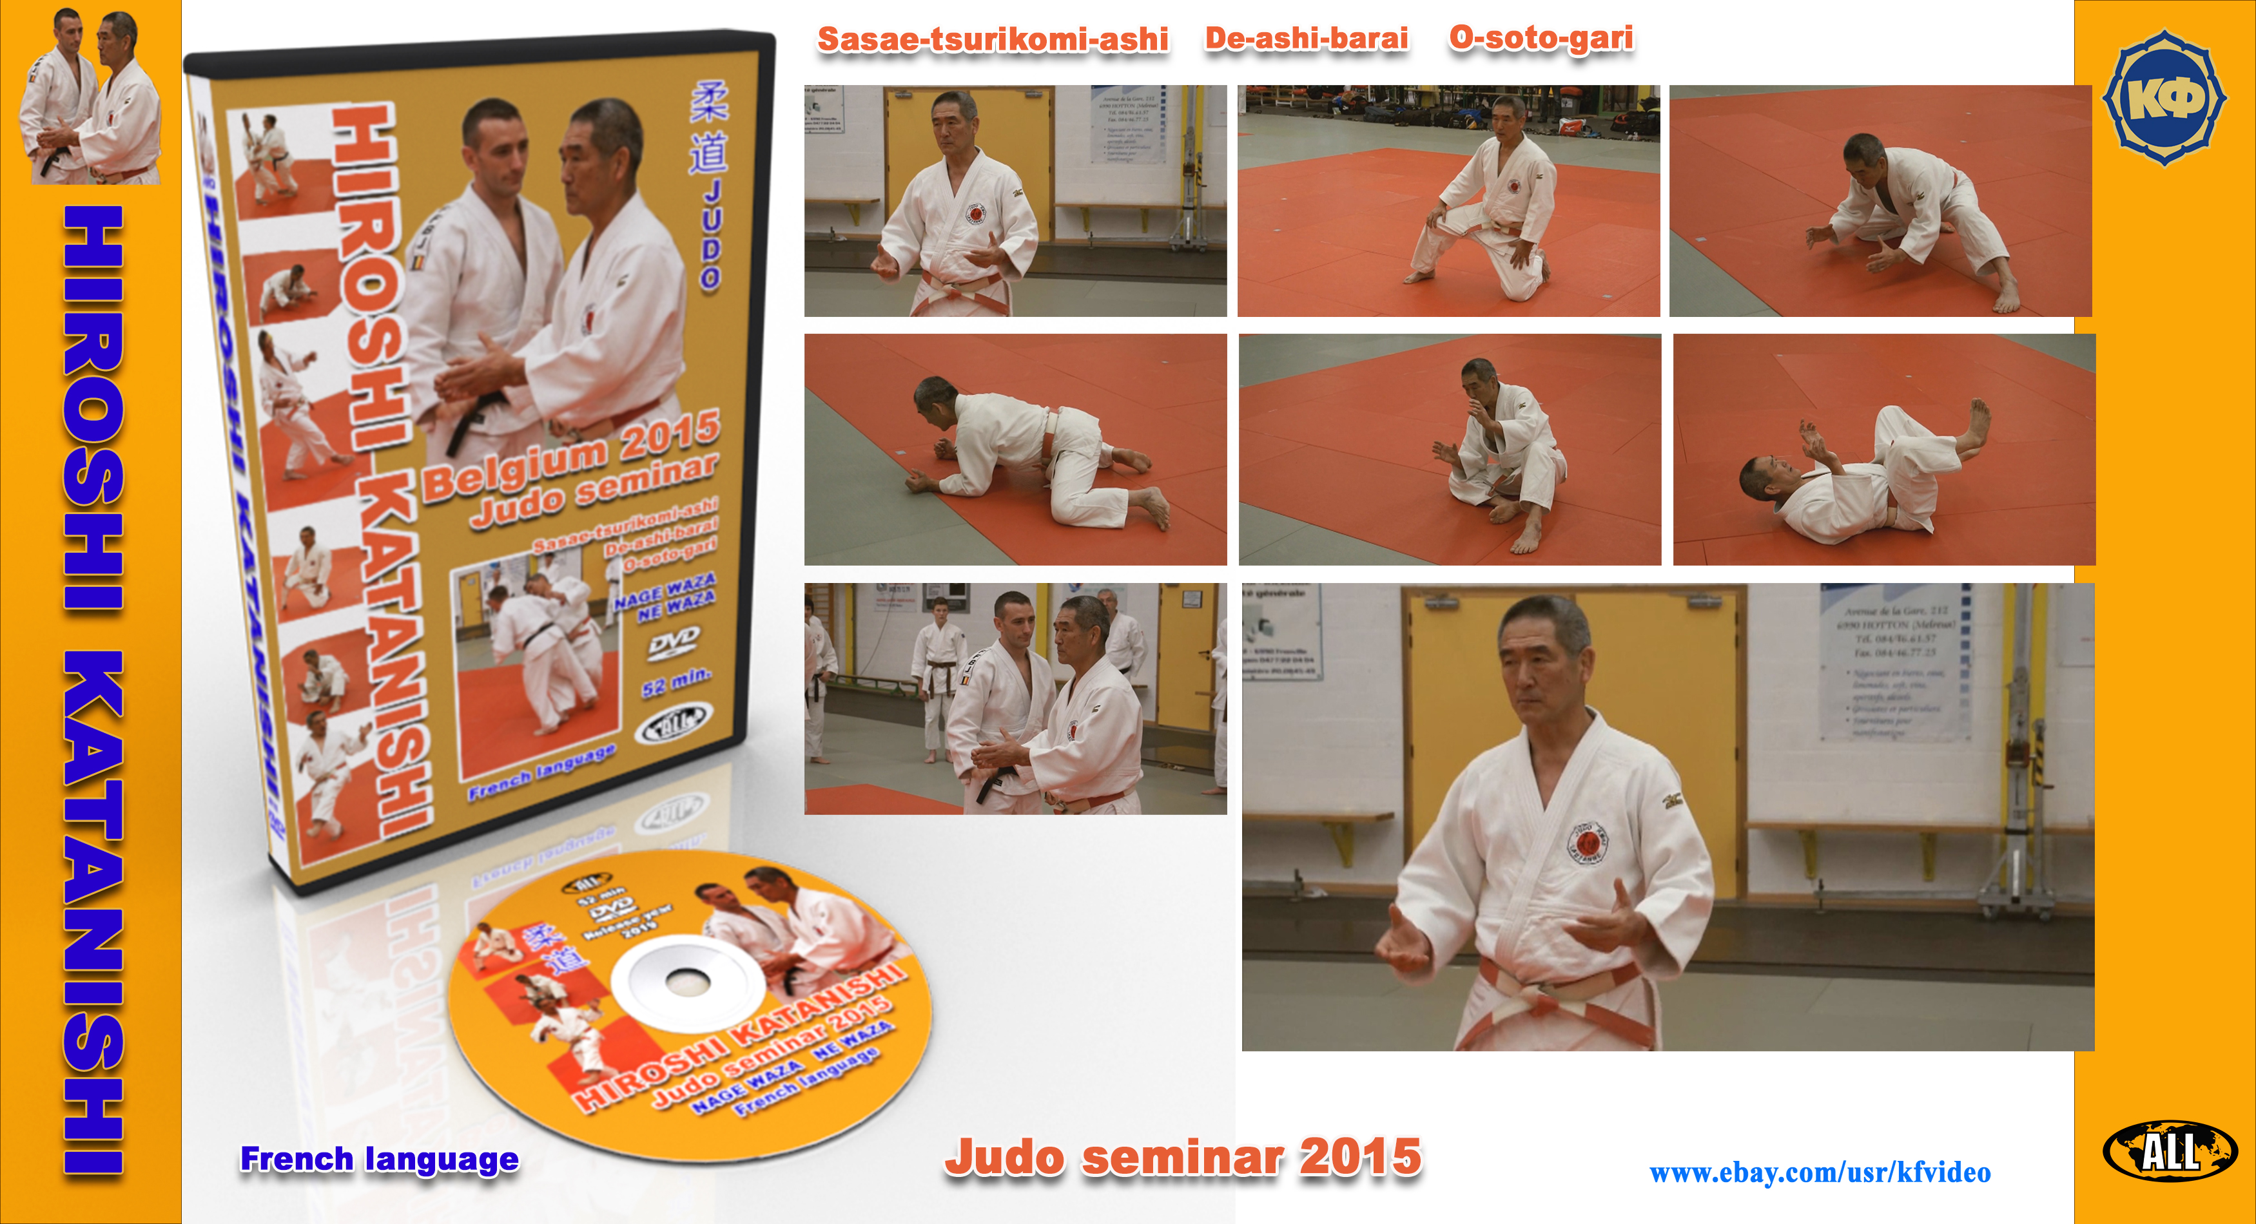
Обучение технике дзюдо. Семинар. Катаниши. Бельгия 2015.
Техника дзюдо, которую Катаниши проанализировал на семинаре относится к работе ногами. Это подсечка в темп шагов (De-ashi-barai), передняя подсечка (Sasae-tsurikomi-ashi), отхват (O-soto-gari), зацеп изнутри (Co-uchi-gari), а так же он рассказал о положениях борьбы лёжа, о способах передвижения в борьбе лёжа. Семинар предназначен для тренеров и спортсменов не ниже 1 юн. разряда. Фильм на французском языке но по способу преподавания и наглядности обучения он будет понятен для специалистов и без перевода.
kfvideo.ru
+7-916-124-59-49

Slide 5
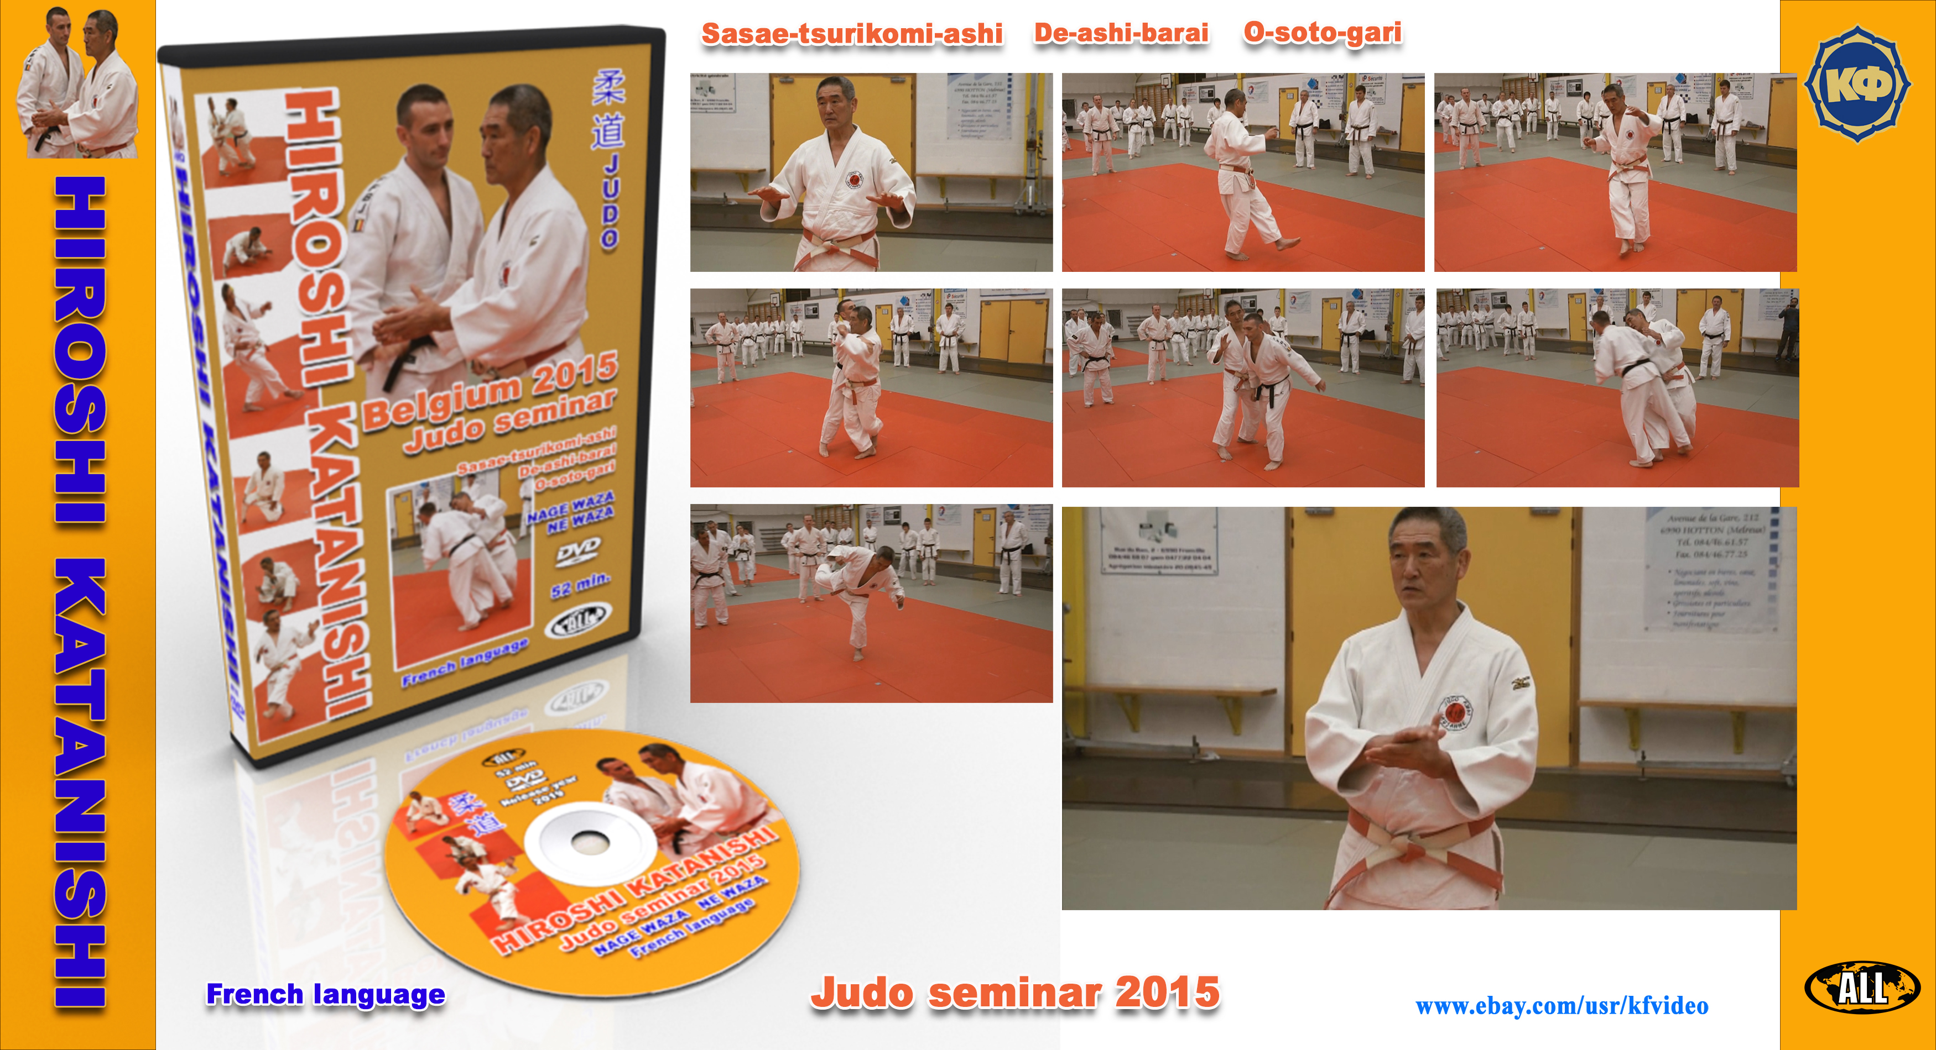
Обучение технике дзюдо. Семинар. Катаниши. Бельгия 2015.
Если вам надо ознакомиться с настоящим японским дзюдо, то семинары под руководством Катаниши полностью вас обрадуют. Катаниши отличный демонстратор техники дзюдо. Его умение показать приём, остановиться в нужном месте, замедлить исполнение или наоборот выполнить всё быстро, является большим подспорьем для тренера. Иногда кажется то, что он показывает выполнить не возможно. Красота техники бросков граничит с экономичностью, рациональностью, эффективностью. Просто надо посмотреть.
kfvideo.ru
+7-916-124-59-49

Slide 6
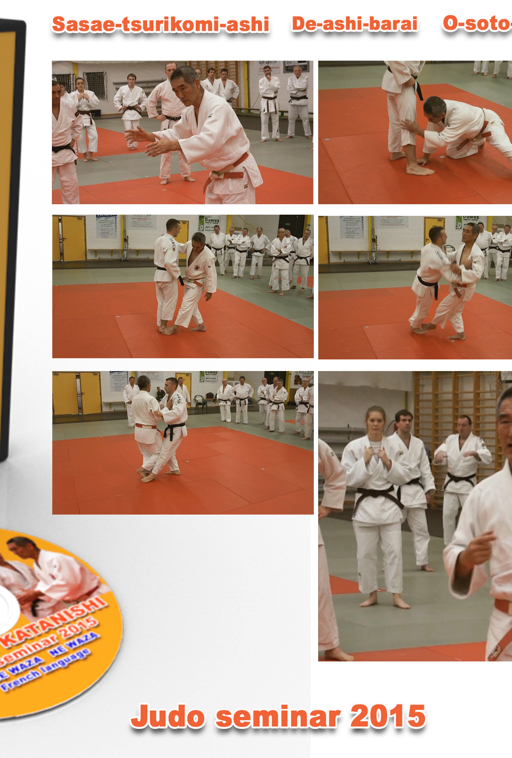
Обучение технике дзюдо. Семинар. Катаниши. Бельгия 2015.
Каллиста фильм предлагает разнообразную продукцию для самостоятельного обучения. Вы посетили магазин учебной литературы, DVD фильмов, наглядных пособий о борьбе самбо и дзюдо. Вся продукция делиться на категории.
Дзюдо на DVD. Здесь вы познакомитесь с видео фильмами о технике и методике дзюдо.
Сабо на DVD. В эту категорию входят видео фильмами о технике и методике борьбы самбо.
Дзюдо книги. Этот раздел состоит из книг и DVD фильмами о технике и методике дзюдо изданными в Японии. Авторы этих книг и фильмов, лучшие тренера и преподаватели Японии. Демонстрируют технику чемпионы Японии, чемпионы Мира, Олимпийские чемпионы по дзюдо.
Самбо плакаты. Если вам нужны наглядные пособия по борьбе самбо или вам нужно украсить спортивный зал, то этот раздел для вас.
Дзюдо плакаты. Познакомьтесь с этим разделом повнимательней. Здесь вы найдёте ответы на следующие вопросы. Сколько поясов в дзюдо и какие приёмы надо знать при сдаче экзамена на пояс. Плакаты продаются в нескольких форматах. Для украшения спортивного зала и переносной вариант.
Товары со скидкой. Загляните в этот раздел. Здесь вы увидите сочетание различных товаров, сборников, которые можно купить со скидкой до 50%.
Эконом вариант. Этот раздел нужен тем покупателям кто интересуется только одним фильмом. Обратите внимание этот раздел делиться на Эконом вариант дзюдо и Эконом вариант самбо.
Бесплатная продукция. Товары этого раздела можно будет получать бесплатно.
kfvideo.ru
+7-916-124-59-49

